Slide 1
第2章 Docker容器基本操作

Slide 2
學習目標
本章的學習目標包括了解以下容器操作指令：
docker create：創建一個容器但不啟動它。
docker rename ：允許重命名容器。
docker run ：在一次操作中創建並啟動容器。
容器之啟動、中止、重啟。
docker rm ：刪除一個容器。
docker update ：更新容器的資源限制。
容器之匯出與匯入。

Slide 3
docker run
如果運行一個沒有選項的容器，通常它會立即啟動和停止。
如果想保持容的運行，可以使用命令：
docker run -td container_id
使用選項 -t，將分配一個偽TTY會話；
使用選項-d ，將自動分離(detach)容器（在後台中運行容器，和顯示容器ID ）。
如果你想要一個臨時容器，docker run --rm將在它停止後刪除容器。

Slide 4
運行─映射資料卷(volume)
如果要將主機上的目錄映射到docker容器，則docker run -v $HOSTDIR:$DOCKERDIR。參閱資料卷（Volumes）。
如果要刪除與容器關聯的資料卷，則刪除容器必須包含-v選項，如docker rm -v 。

Slide 5
幫容器命名
啟動容器時，預設會為容器取一個隨機字串名稱。
若要指定容器的名稱，則應當在run命令中指定--name，這將允許您通過使用您在創建容器時指定的名稱調用容器來啟動和停止容器。
docker run --name yourname docker_image

Slide 6
啟動與停止容器
docker start：啟動一個容器，使其運行。
docker stop：停止正在運行的容器。
docker restart：停止並啟動容器。
docker pause：暫停一個正在運行的容器，將其“凍結”到位。
docker unpause：將取消暫停正在運行的容器。
docker wait ：擱置直到運行容器停止。
docker kill：發送SIGKILL訊令給正在運行的容器。
docker attach：連接到正在運行的容器。建議改用exec

Slide 7
容器資訊
docker ps：顯示正在運行的容器。
docker logs：從容器中獲取日誌。 （您可以使用自定義日誌驅動程序，但日誌僅適用於1.10中的json-file和journald）。
docker inspect：查看容器上的所有信息（包括IP地址）。
docker events：從容器中獲取事件。
docker port：顯示容器中的開放端口。
docker top ：顯示容器中正在運行的進程。
docker stats ：顯示容器的資源使用情況統計信息。
docker diff ：顯示容器檔案系統(FS)中已更改的文件。

Slide 8
需要all選項
docker ps -a 顯示運行和停止的容器。
如果沒有加 -a選，則僅列出運行中的容器。
docker stats --all顯示所有容器的列表，默認只顯示運行中的。

Slide 9
執行命令
docker exec：在容器中執行命令。
想進入正運行中的容器，並將新的shell進程附加到名為正在運行的容器中，使用：
docker exec -it 容器名 /bin/bash

Slide 10
實機操作

Slide 11
啟動容器
利用容器執行指令
$ sudo docker run busybox /bin/echo 'Hello'
[ksu@ksu-vm ~]$ sudo docker run busybox /bin/echo 'Hello'
Unable to find image 'busybox:latest' locally
Trying to pull repository docker.io/library/busybox ...
latest: Pulling from docker.io/library/busybox
697743189b6d: Pull complete
Digest: sha256:061ca9704a714ee3e8b80523ec720c64f6209ad3f97c0ff7cb9ec7d19f15149f
Status: Downloaded newer image for docker.io/busybox:latest
Hello

Slide 12
列出所有容器運作狀態
執行完指令，容器只是在Exited狀態，未被摧毀。
列出所有容器：sudo docker ps -a
想要摧毀容器，需使用docker rm指令
移除所有 exited容器:
docker rm -f $(docker ps -a | grep Exit | awk '{ print $1 }')
[ksu@ksu-vm ~]$ sudo docker ps -a
CONTAINER ID IMAGE COMMAND CREATED STATUS PORTS NAMES
af80816f5857 busybox "/bin/echo Hello" 4 minutes ago Exited (0) 4 minutes ago gallant_wing

Slide 13
啟動容器
啟動容器，進入交互式shell:
$ sudo docker run -t -i alpine /bin/ash
[ksu@ksu-vm ~]$ sudo docker run -t -i alpine /bin/bash
Unable to find image 'alpine:latest' locally
Trying to pull repository docker.io/library/alpine ...
latest: Pulling from docker.io/library/alpine
6c40cc604d8e: Pull complete
Digest: sha256:b3dbf31b77fd99d9c08f780ce6f5282aba076d70a513a8be859d8d3a4d0c92b8
Status: Downloaded newer image for docker.io/alpine:latest
/ #

Slide 14
啟動容器─守護態執行
背景執行
$ sudo docker run -d ubuntu:18.04 /bin/sh -c "while true; do echo hello world; sleep 1; done"
[ksu@ksu-vm ~]$ sudo docker run -d ubuntu:18.04 /bin/sh -c "while true; do echo hello world; sleep 1; done"
[sudo] password for ksu:
Unable to find image 'ubuntu:18.04' locally
Trying to pull repository docker.io/library/ubuntu ...
18.04: Pulling from docker.io/library/ubuntu
6cf436f81810: Pull complete
987088a85b96: Pull complete
b4624b3efe06: Pull complete
d42beb8ded59: Pull complete
Digest: sha256:7a47ccc3bbe8a451b500d2b53104868b46d60ee8f5b35a24b41a86077c650210
Status: Downloaded newer image for docker.io/ubuntu:18.04
1974c73bff94800f55f3d5fe1f4511145ac213bc2049b9563b58a5bdbe15ea6b
[ksu@ksu-vm ~]$

Slide 15
守護態執行─查詢容器執行結果
查看目前啟動的容器，取得容器名稱
$ sudo docker ps
[ksu@ksu-vm ~]$ sudo docker ps
CONTAINER ID IMAGE COMMAND CREATED STATUS PORTS NAMES
1974c73bff94 ubuntu:18.04 "/bin/sh -c 'while..." 2 minutes ago Up 2 minutes wizardly_banach
ed0ba7c09ce3 alpine "/bin/ash" 4 hours ago Up 4 hours kind_lovelace
[ksu@ksu-vm ~]$

Slide 16
查詢容器執行結果
可以利用容器名稱或ID，取得logs內容
$ sudo docker logs 1974c73bff94
[ksu@ksu-vm ~]$ sudo docker logs 1974c73bff94
hello world
hello world
hello world
hello world
hello world

Slide 17
停止容器運作
先列出所有容器狀態
$ sudo docker ps -a
再利用容器名稱或ID，停止目前啟動的容器
[ksu@ksu-vm ~]$ sudo docker ps -a
CONTAINER ID IMAGE COMMAND CREATED STATUS PORTS NAMES
1974c73bff94 ubuntu:18.04 "/bin/sh -c 'while..." 12 minutes ago Up 12 minutes wizardly_banach
ed0ba7c09ce3 alpine "/bin/ash" 4 hours ago Up 4 hours kind_lovelace
[ksu@ksu-vm ~]$

Slide 18
停止容器運作
利用容器名稱或ID，停止目前啟動的容器
$ sudo docker stop 1974c73bff94
[ksu@ksu-vm ~]$ sudo docker stop 1974c73bff94
1974c73bff94
[ksu@ksu-vm ~]$ sudo docker ps -a
CONTAINER ID IMAGE COMMAND CREATED STATUS PORTS NAMES
1974c73bff94 ubuntu:18.04 "/bin/sh -c 'while..." 15 minutes ago Exited (137) 9 seconds ago wizardly_banach
ed0ba7c09ce3 alpine "/bin/ash" 4 hours ago Up 4 hours kind_lovelace
[ksu@ksu-vm ~]$

Slide 19
刪除容器
利用容器名稱或ID，刪除不使用的容器
$ sudo docker rm 1974c73bff94
[ksu@ksu-vm ~]$ sudo docker rm 1974c73bff94
1974c73bff94
[ksu@ksu-vm ~]$ sudo docker ps -a
CONTAINER ID IMAGE COMMAND CREATED STATUS PORTS NAMES
ed0ba7c09ce3 alpine "/bin/ash" 4 hours ago Up 4 hours kind_lovelace
[ksu@ksu-vm ~]$

Slide 20
進入已離線的容器
利用容器名稱或ID啟動容器，使用attach進入啟動的容器
$ sudo docker attach ed0ba7c09ce3
[ksu@ksu-vm ~]$ sudo docker ps -a
CONTAINER ID IMAGE COMMAND CREATED STATUS PORTS NAMES
ed0ba7c09ce3 alpine "/bin/ash" 4 hours ago Up 4 hours kind_lovelace
[ksu@ksu-vm ~]$ sudo docker attach ed0ba7c09ce3
/ #

Slide 21
將容器匯出
類似workstation快照功能，使用容器ID export將容器匯出
$ sudo docker export ed0ba7c09ce3 > test.tar
/ # cd /tmp && touch ksu_test
/tmp # ls -al
total 0
drwxrwxrwt 1 root root 22 Feb 24 08:47 .
drwxr-xr-x 1 root root 56 Feb 24 08:46 ..
-rw-r--r-- 1 root root 0 Feb 24 08:47 ksu_test
/tmp #
[ksu@ksu-vm ~]$ sudo docker export ed0ba7c09ce3 > test.tar
[ksu@ksu-vm ~]$ ll
總計 5664
drwxrwxr-x. 3 ksu ksu 19 2月 5 15:55 docker_registry
drwxrwxr-x. 2 ksu ksu 27 2月 5 21:57 kubeguide
drwxrwxr-x. 2 ksu ksu 62 2月 5 14:29 myhello
-rw-rw-r--. 1 ksu ksu 5797376 2月 24 16:52 test.tar
[ksu@ksu-vm ~]$

Slide 22
將容器匯入
使用容器ID import將容器匯入
$ cat test.tar | sudo docker import - ksu/test:v1
[ksu@ksu-vm ~]$ cat test.tar | sudo docker import - ksu/test:v1
sha256:4f928058c1f2a4cb01a2a492cae2e7c139d68ab81604c7b73c9c85917eaf331d
[ksu@ksu-vm ~]$ sudo docker images
REPOSITORY TAG IMAGE ID CREATED SIZE
ksu/test v1 4f9280 58c1f2 13 seconds ago 5.53 MB
docker.io/busybox latest d8233a b899d4 9 days ago 1.2 MB
docker.io/ubuntu 18.04 47b199 64fb50 2 weeks ago 88.1 MB
docker.io/alpine latest caf273 25b298 3 weeks ago 5.53 MB
[ksu@ksu-vm ~]$

Slide 23
Load與Import之區別
加載(load)已保存(saved)映像和將匯出(exported)的容器作為映像匯入(export)之間的區別
使用load命令加載映像會創建一個包含其歷史記錄的新映像。
使用import命令將容器匯入為映像會創建一個新映像，但不包括歷史記錄；與加載映像相比，映像尺寸更小。

Slide 24
端口對應

Slide 25
網路端口對映設定(一)
使用iptables查看現有對映狀態
$ sudo iptables -t nat -nL
[ksu@ksu-vm ~]$ sudo iptables -t nat -nL
Chain PREROUTING (policy ACCEPT)
target prot opt source destination
DOCKER all -- 0.0.0.0/0 0.0.0.0/0 ADDRTYPE match dst-type LOCAL
Chain INPUT (policy ACCEPT)
target prot opt source destination
Chain OUTPUT (policy ACCEPT)
target prot opt source destination
DOCKER all -- 0.0.0.0/0 !127.0.0.0/8 ADDRTYPE match dst-type LOCAL
Chain POSTROUTING (policy ACCEPT)
target prot opt source destination
MASQUERADE all -- 172.17.0.0/16 0.0.0.0/0
Chain DOCKER (2 references)
target prot opt source destination
RETURN all -- 0.0.0.0/0 0.0.0.0/0

Slide 26
網路端口對映設定(二)
啟動Tomcat容器時加入-P 進行 port 映射
$ sudo docker run -d -P tomcat:7
[ksu@ksu-vm ~]$ sudo docker run -d -P tomcat:7
Unable to find image 'tomcat:7' locally
Trying to pull repository docker.io/library/tomcat ...
7: Pulling from docker.io/library/tomcat
ff4229790957: Pull complete
de1f85cbc021: Pull complete
39bc51c8ce6e: Pull complete
4e7032334b0b: Pull complete
6b8f4d571fd3: Pull complete
9b72b1c4306a: Pull complete
aad425f8591c: Pull complete
3e3876117e2d: Pull complete
7f4bb835c3af: Pull complete
989628b3e7ee: Pull complete
ce5460a21563: Pull complete
Digest: sha256:e44a554bba2325175119fc9ef3e0caeff4976a19c5edeb015b229be830ffe25a
Status: Downloaded newer image for docker.io/tomcat:7
8f15373c43d8e37c77a3987627be553e2f614999c125dd657b10e7f37556d22d
[ksu@ksu-vm ~]$

Slide 27
網路端口對映設定(三)
使用docker ps查看端口對映狀態
$ sudo docker ps
[ksu@ksu-vm ~]$ sudo docker ps
CONTAINER ID IMAGE COMMAND CREATED STATUS PORTS NAMES
8f15373c43d8 tomcat:7 "catalina.sh run" 2 minutes ago Up About a minute 0.0.0.0:32768->8080/tcp upbeat_elion
ed0ba7c09ce3 alpine "/bin/ash" 5 hours ago Up 5 hours kind_lovelace
[ksu@ksu-vm ~]$

Slide 28
網路端口對映設定(四)
使用iptables查看現有對映狀態
$sudo iptables -t nat -nL
[ksu@ksu-vm ~]$ sudo iptables -t nat -nL
Chain PREROUTING (policy ACCEPT)
target prot opt source destination
DOCKER all -- 0.0.0.0/0 0.0.0.0/0 ADDRTYPE match dst-type LOCAL
Chain INPUT (policy ACCEPT)
target prot opt source destination
Chain OUTPUT (policy ACCEPT)
target prot opt source destination
DOCKER all -- 0.0.0.0/0 !127.0.0.0/8 ADDRTYPE match dst-type LOCAL
Chain POSTROUTING (policy ACCEPT)
target prot opt source destination
MASQUERADE all -- 172.17.0.0/16 0.0.0.0/0
MASQUERADE tcp -- 172.17.0.3 172.17.0.3 tcp dpt:8080
Chain DOCKER (2 references)
target prot opt source destination
RETURN all -- 0.0.0.0/0 0.0.0.0/0
DNAT tcp -- 0.0.0.0/0 0.0.0.0/0 tcp dpt:32768 to:172.17.0.3:8080
[ksu@ksu-vm ~]$

Slide 29
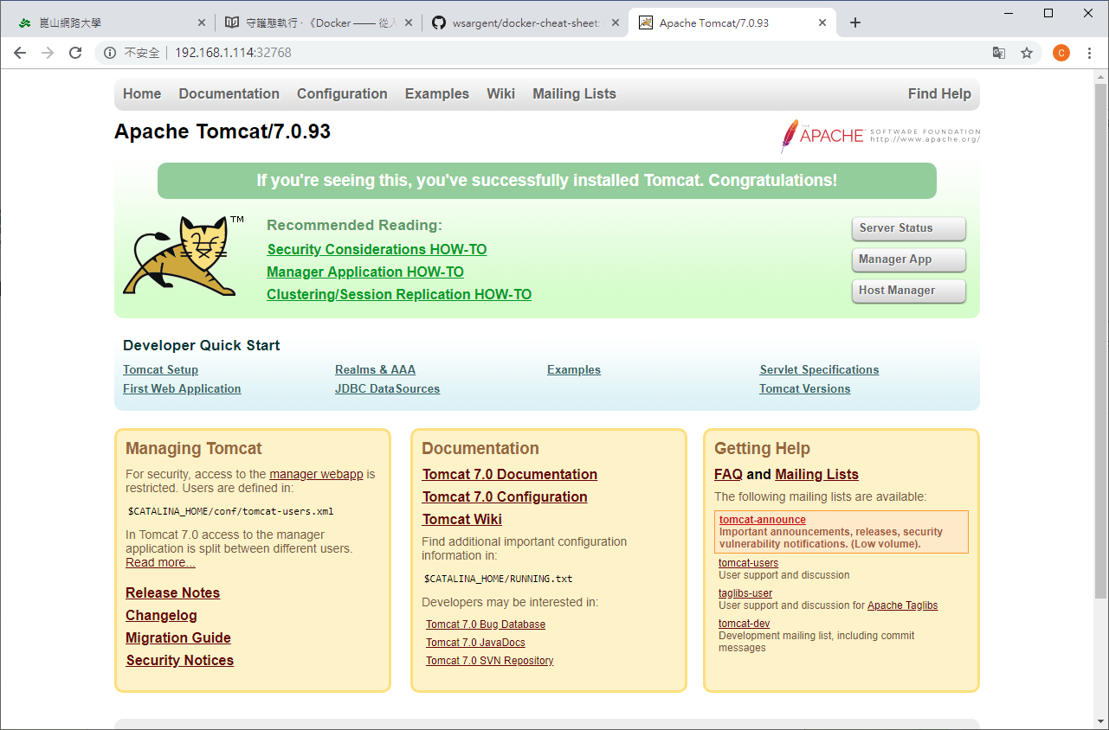
網頁驗證Tomcat
CentOS預設有防火牆，故需參考後續投影片打開連接埠
http://192.168.1.114:32768

Slide 30
開啟CentOS防火牆(1)
firewalld 在 RHEL/CentOS 7 與 Fedora 21 之中應該是預設就會安裝好並啟用的。
firewalld 的區域（zone）可用來設定網路連線、介面等所處的運作環境，對內使用的區域其防火牆規則會較為寬鬆，反之若是對外的區域其規則會較為嚴謹。
一條網路連線或介面只能隸屬於一個區域，我們可以自訂區域的設定，也可以直接從 firewalld 預設的幾個區域中選擇。
列出所有的zone：
$ firewall-cmd --get-zones

Slide 31
開啟CentOS防火牆(2)
查詢預設zone：
$ firewall-cmd --get-default-zone
列出目前所有運作中的區域，以及各個網路介面所屬的區域：
$ firewall-cmd --get-active-zones
[ksu@ksu-vm ~]$ firewall-cmd --get-default-zone
public
[ksu@ksu-vm ~]$ firewall-cmd --get-active-zones
public
interfaces: eth0

Slide 32
自訂開啟連接埠
開啟 tcp 的 32768 連接埠
$ sudo firewall-cmd --zone=public --add-port=32768/tcp
查詢開放的端口
$ sudo firewall-cmd –list-ports
[ksu@ksu-vm ~]$ sudo firewall-cmd --list-ports
[sudo] password for ksu:
8080/tcp 32768/tcp
[ksu@ksu-vm ~]$

Slide 33
直接使用firewalld
sudo firewall-cmd --permanent --zone=trusted --add-interface=docker0
sudo firewall-cmd --permanent --zone=trusted --add-port=xxxx/tcp# xxxx改為你希望的端口號
sudo firewall-cmd --reload

Slide 34
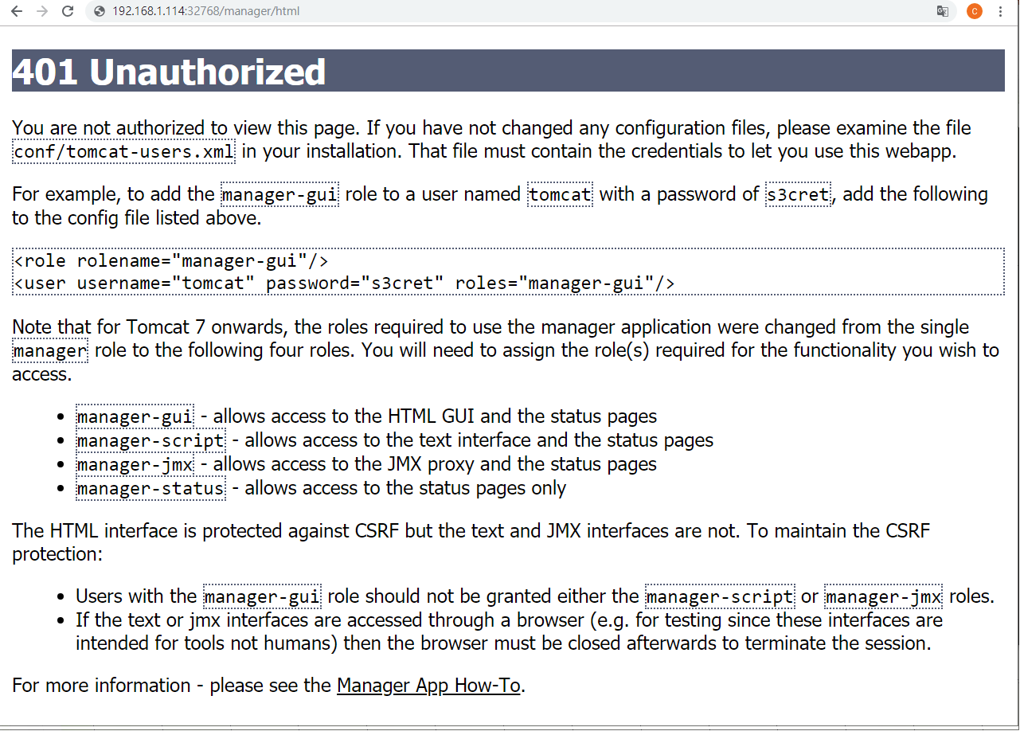
設定Tomcat管理帳號

Slide 35
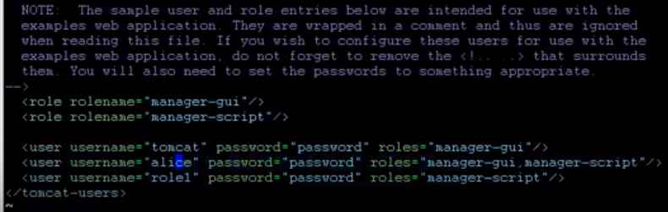
以終端機連入Tomcat容器
參考影片：https://www.youtube.com/watch?v=ybSKcy2IHGE
[ksu@ksu-vm ~]$ sudo docker exec -it 8f15373c43d8 /bin/bash
root@8f15373c43d8:/usr/local/tomcat#apt-get update && apt-get install -y vim

Slide 36
參考資料來源
https://www.docker.com/
https://docs.docker.com/engine/reference/commandline/cli/
https://philipzheng.gitbooks.io/docker_practice/content/introduction/what.html
https://github.com/wsargent/docker-cheat-sheet

Slide 37
習題
請練習為容器加入ssh服務

Slide 38
管理Local Registry

